Slide 1

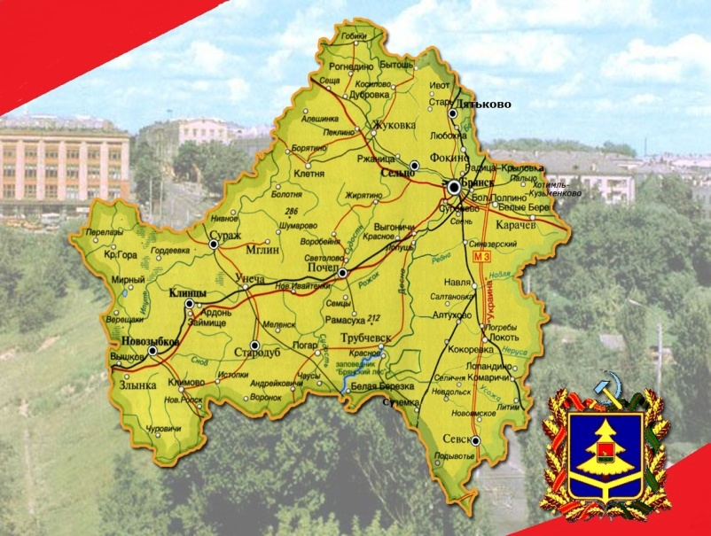
«Реализация проектной деятельности как путь кардинального повышения качества знаний обучающихся в условиях ФГОС»
МОУ-СОШ №5
Кисленок Р.А. ,
учитель технологии
МОУ-СОШ №5 г. Унеча

Slide 2
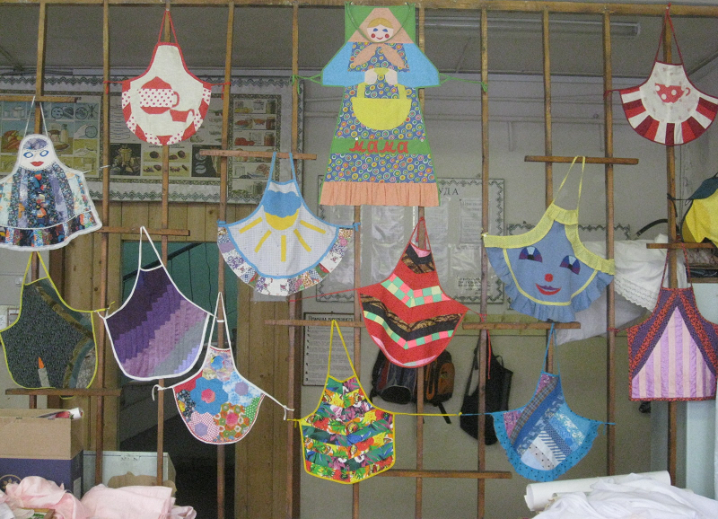
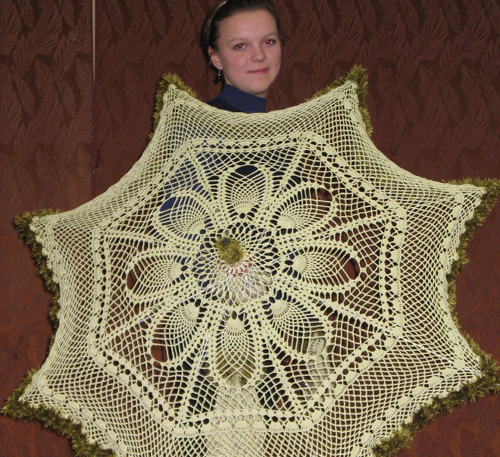
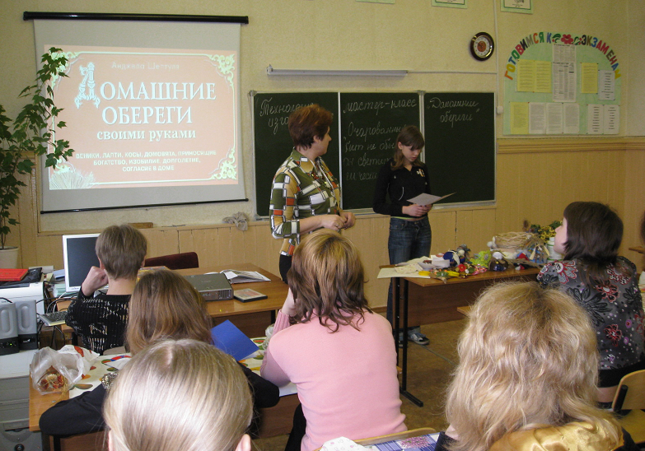
«Любая деятельность может быть
либо технологией, либо искусством.
Искусство основано на интуиции,
технология –на науке.
С искусства все начинается,
технологией заканчивается,
чтобы затем всё началось сначала»
В.П. Беспалько

Slide 3


Slide 4
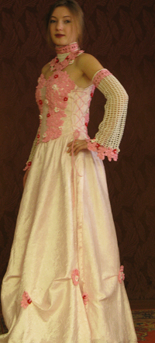
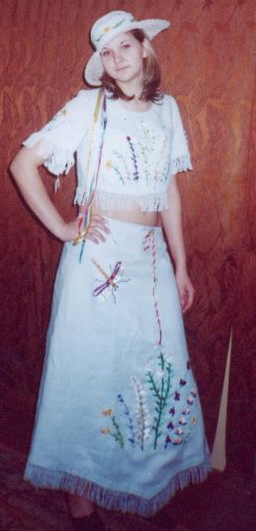
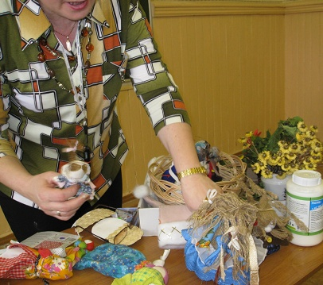
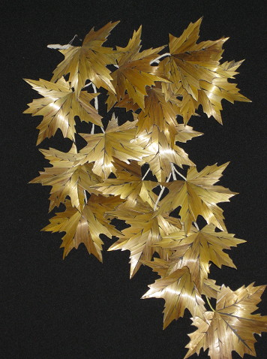
«Дизайн – петля» - алгоритм проектной деятельности
1.Определение
потребности
2.Исследование
идей
3.Обозначение
требований
4.Выработка
первоначальный идей
5.Анализ
идей
6.Выбор
одной
7.Планирование
8.Изготовлдение
9.Оценка

Slide 5
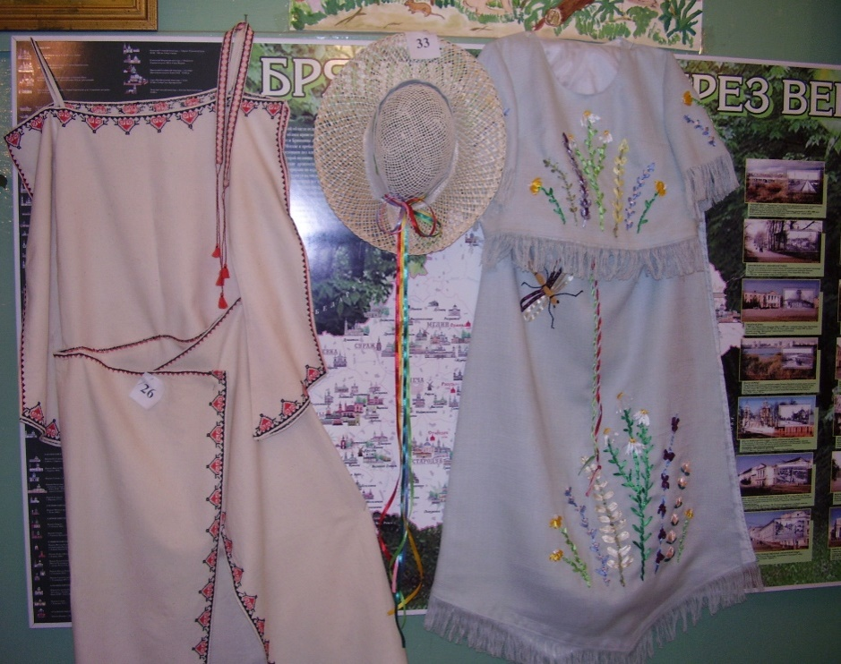
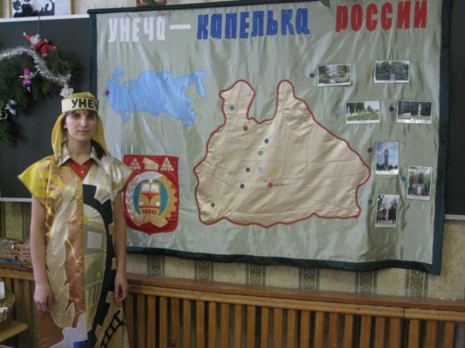
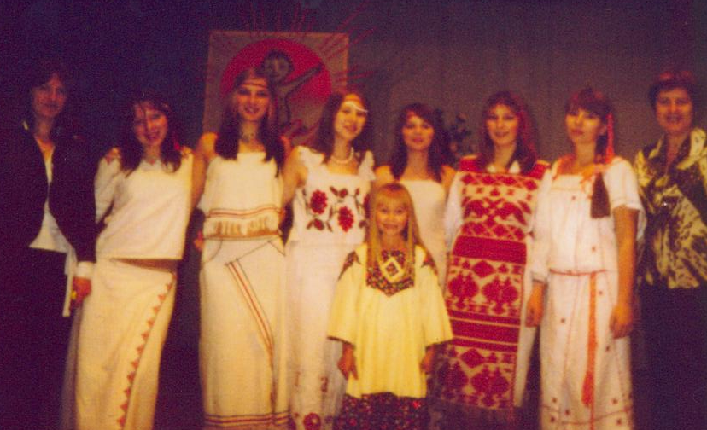
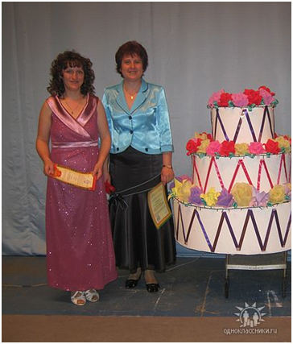
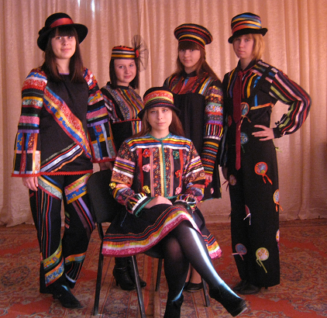
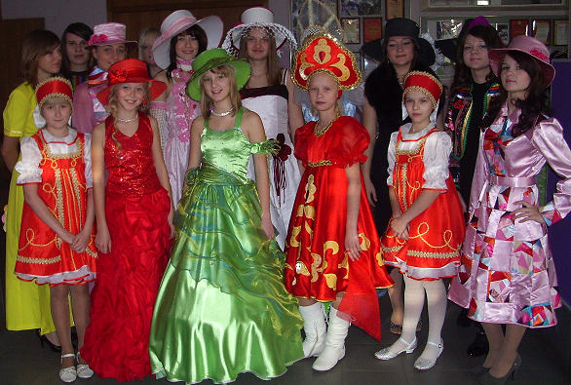

Slide 6
